Slide 1
Ochrona danych osobowych I wizerunku.

Slide 2
1.Nie ufaj osobom poznanym w sieci internetowej.
Nie ufaj każdemu kogo spotkasz w internecie, bo nigdy nie wiesz kto jest po drugiej stronie ekranu.

Slide 3
2. Nie podawaj żadnych osobistych informacji o sobie.
Nie podawaj nieznajomym osobistych informacji np, adresu, numeru telefonu, lokalizacji, itp.

Slide 4
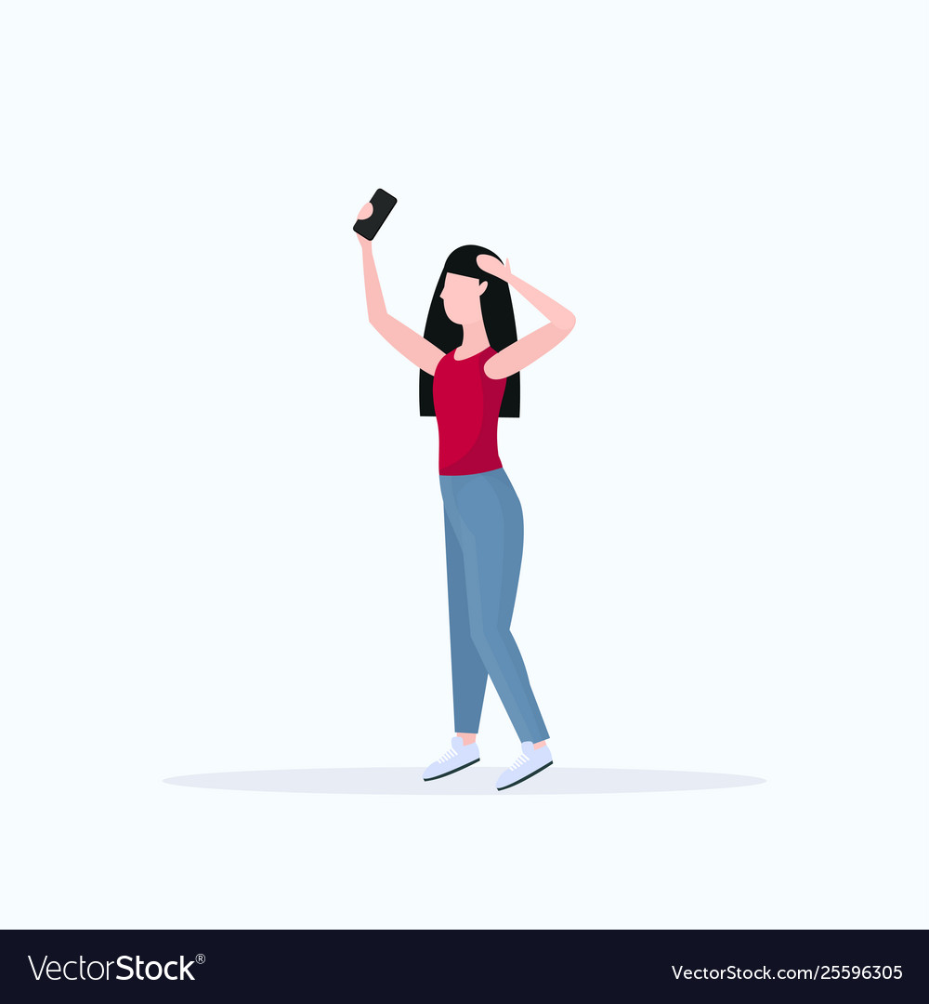
3. nie wysyłaj swoich zdjęć do internetu.
Nigdy nie wysyłaj nikomu swoich zdjęć, poniewasz nigdy niewiadomo kto I co z nimi zrobi.

Slide 5
4. nie otwieraj nieznanych linków internetowych.
Nigdy nie otwieraj nieznanych linków, które znajdziesz w sieci internetowej.

Slide 6
5. Nie podawaj nikomu swoich haseł!
Nigdy nie podawaj nikomu hasła do swojego konta internetowego, bo nigdy nie waiadomo co mogą z nim zrobić.

